Slide 1
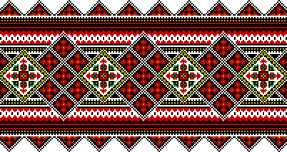
Музична культура України ХVІІ – ХVІІІ століття
Підготувала вчитель художньої культури
зош І – ІІІ ст. с.Мерва Грицина О.М.

Slide 2
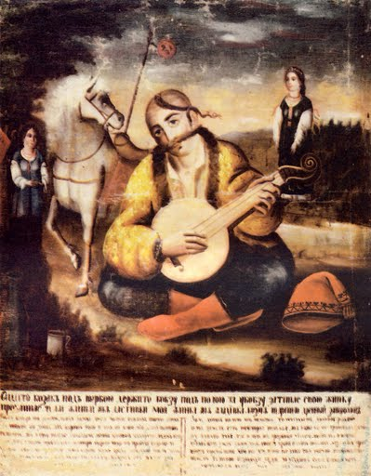
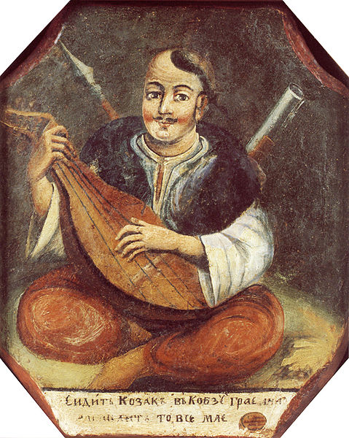
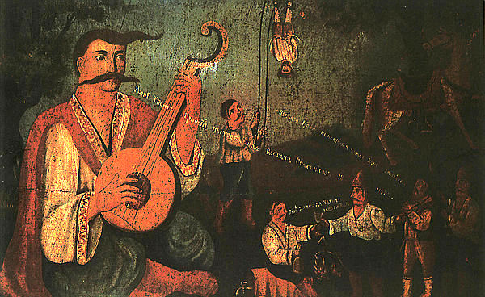

Slide 3
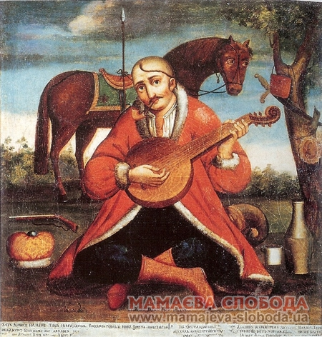
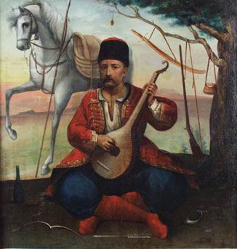

Slide 4
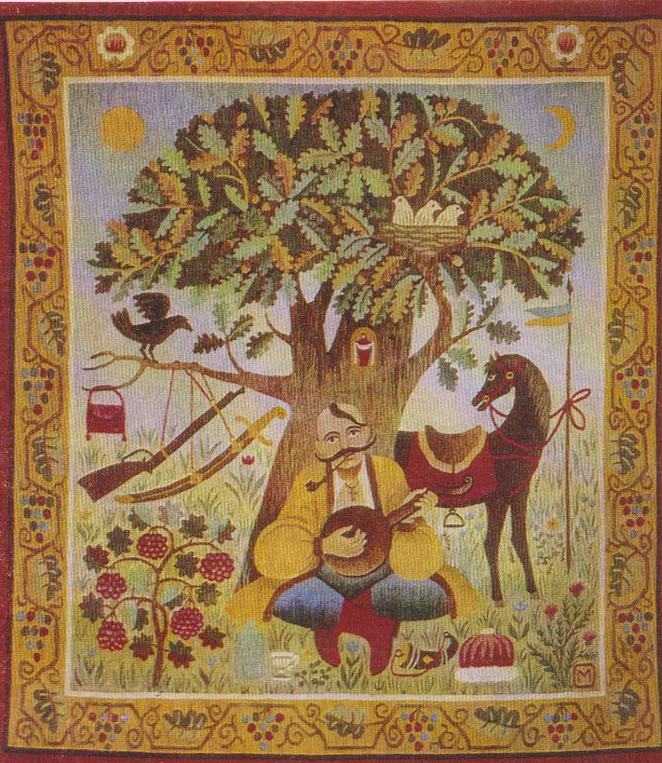
О.Машкевич. Гобелен “Козак Мамай”

Slide 5
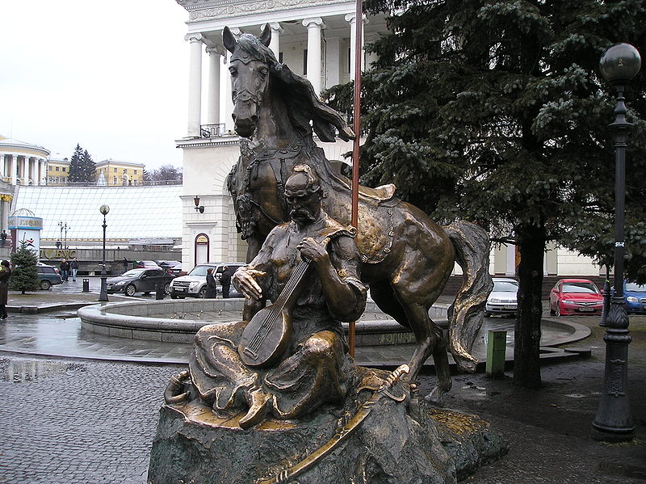
Пам’ятник козаку Мамаю у Києві

Slide 6
Дума – жанр українського музично – поетичного фольклору, спів – розповідь у супроводі кобзи чи бандури. Жанр думи – музично–поетичний літопис народу, властивий винятково українській національній культурі.

Slide 7
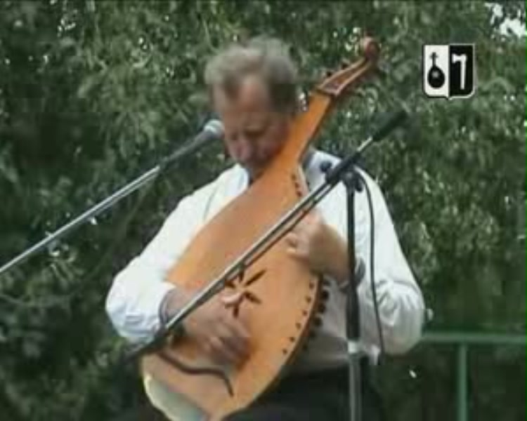
«Нема в світі правди»

Slide 8
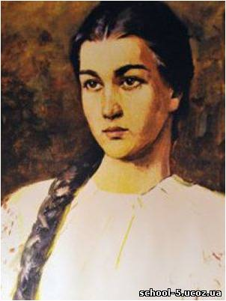
Історичні пісні
Маруся Чурай
“Дівчина з
легенди”

Slide 9
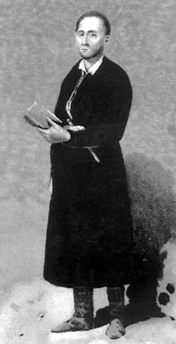
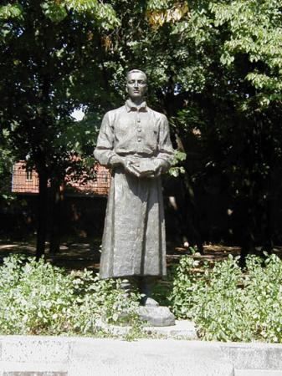
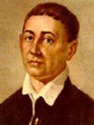
Григорій Сковорода

Slide 10
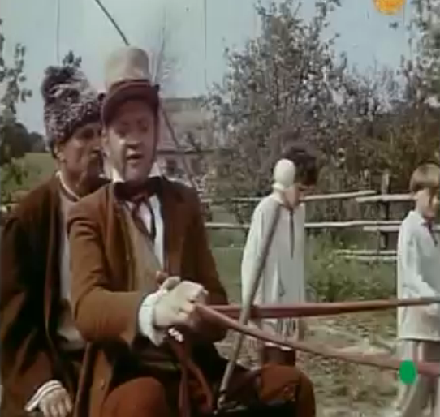
«Всякому городу нрав і права»

Slide 11
Хоровий концерт та його творці
Максим Березовський
Дмитро Бортнянський
Артемій Ведель

Slide 12
Максим Березовський (1745 – 1777)
«Вірую»

Slide 13
Дмитро Бортнянський (1751 – 1825)
«Душа моя»

Slide 14
Пам’ятник Бортнянському у Нью-Йорку

Slide 15
Артемій Ведель (1767 – 1808)
Херувимська

Slide 16
На які роздуми надихнула вас музика хорових концертів? Розкажіть про візуальні асоціації, які можуть доповнити та збагатити музичний образ.

Slide 17
Урок закінчено.
Дякую за співпрацю!

